Slide 1
專題報告
空氣品質指標查詢

Slide 2
選取資料的動機和步驟
試過幾種不同資料類型,
考量以業界最常用的API加JSON資料做練習
取得API儲存到本機加現在時間檔案
用關鍵字查當次API資料符合的資料
用AQI最大最小值查當次API資料符合的資料
一支定時執行程式呼叫API將資料寫入資料庫
可查某地區空氣品質指標變化

Slide 3
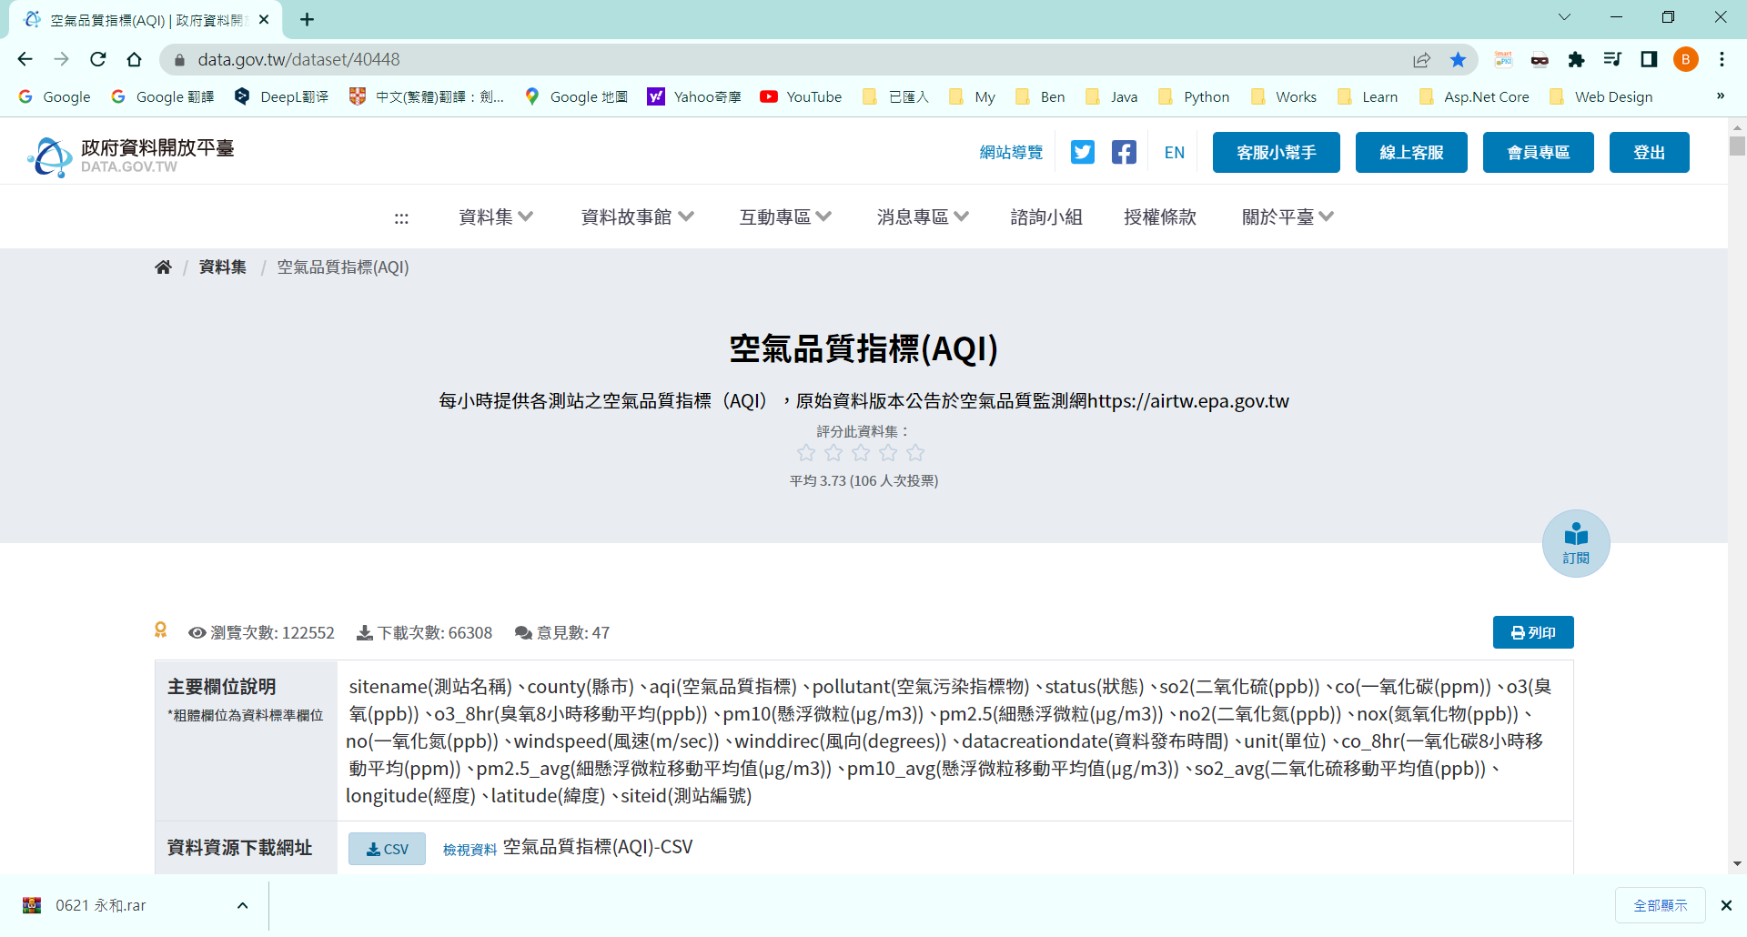
資料來源
https://data.epa.gov.tw/api/v1/aqx_p_432?limit=1000&api_key=9be7b239-557b-4c10-9775-78cadfc

Slide 4
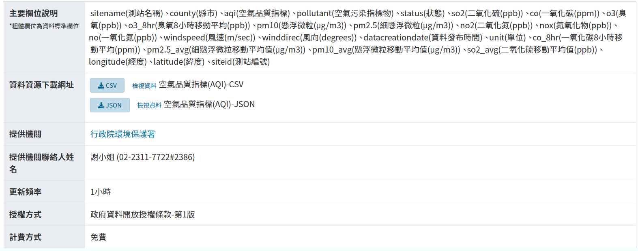
資料來源

Slide 5
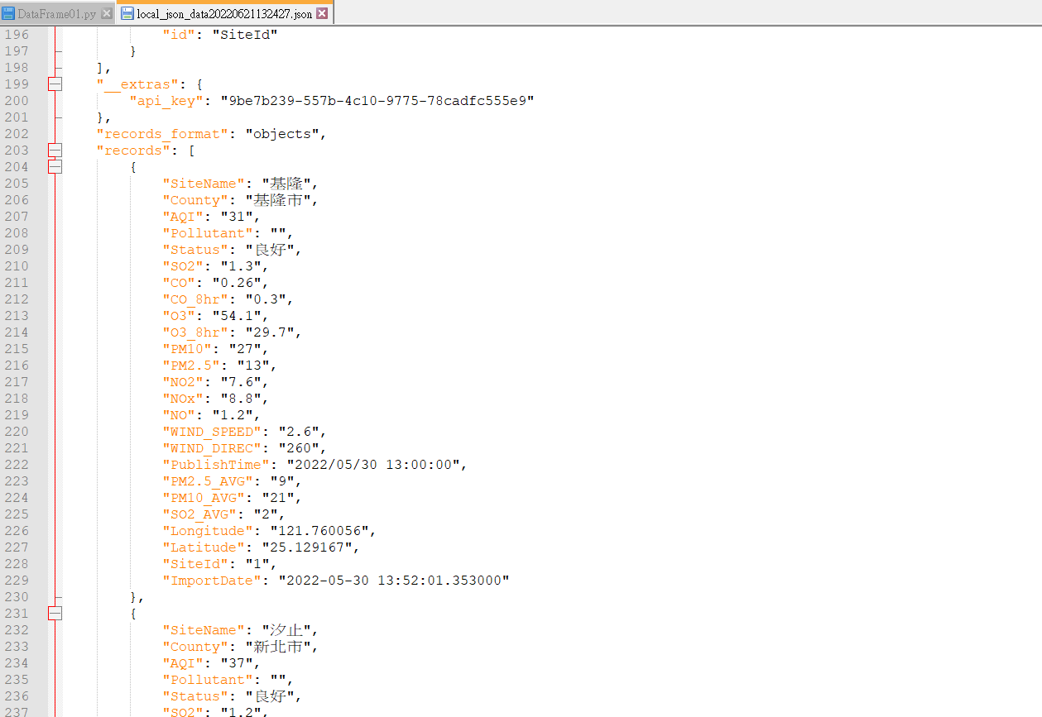
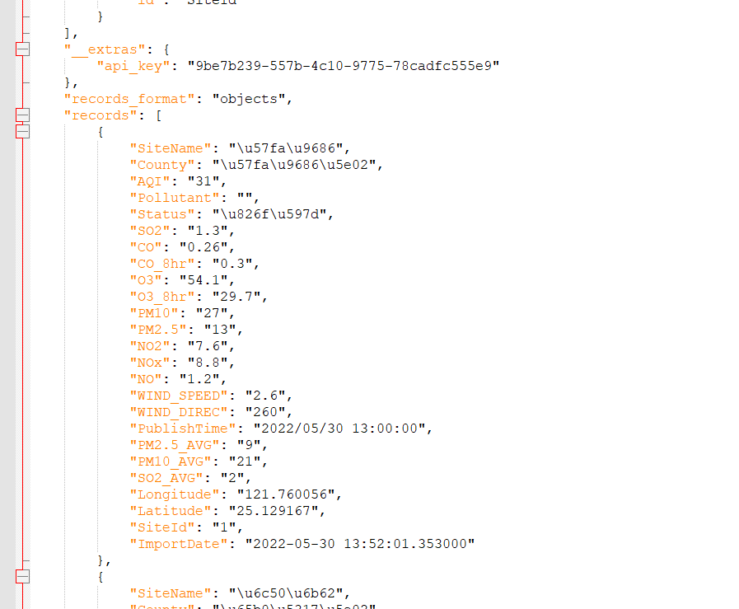
資料來源

Slide 6
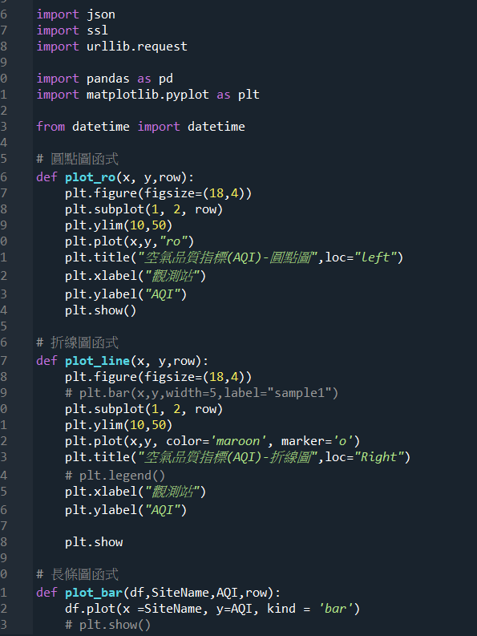
程式說明-套件,函式
引入套件
圓點圖函式
折線圖函式
長條圖函式

Slide 7
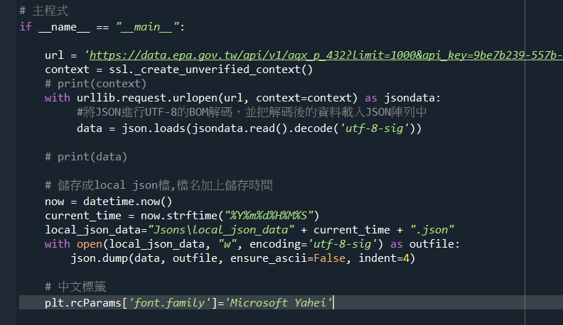
程式說明-取API,儲存JSON檔
主程式區
用API url取回json內容
將JSON進行UTF-8的BOM解碼，並把解碼後的資料載入JSON陣列中
儲存成local json檔,檔名加上儲存時間
中文標籤

Slide 8
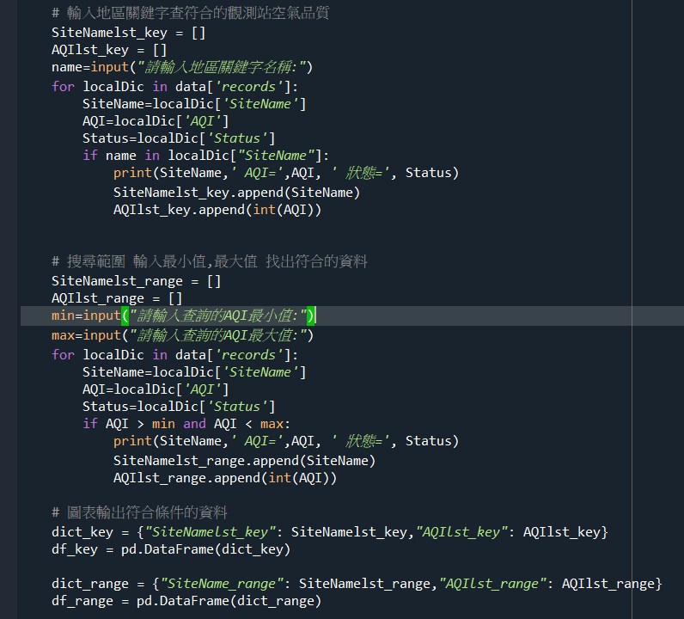
程式說明-關鍵字,範圍查詢
輸入地區關鍵字查符合的觀測站空氣品質
建立和append _key list
搜尋範圍 輸入最小值,最大值 找出符合的資料
建立和append _range list
使用2個list建立dictionary
使用2個list建立DataFrame

Slide 9
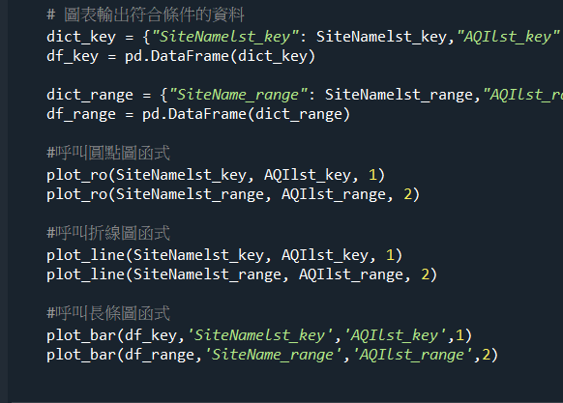
程式說明-呼叫函式,子圖表
呼叫圓點圖函式,子圖表方式呈現
呼叫折線圖函式,子圖表方式呈現
叫長條圖函式,子圖表方式呈現

Slide 10
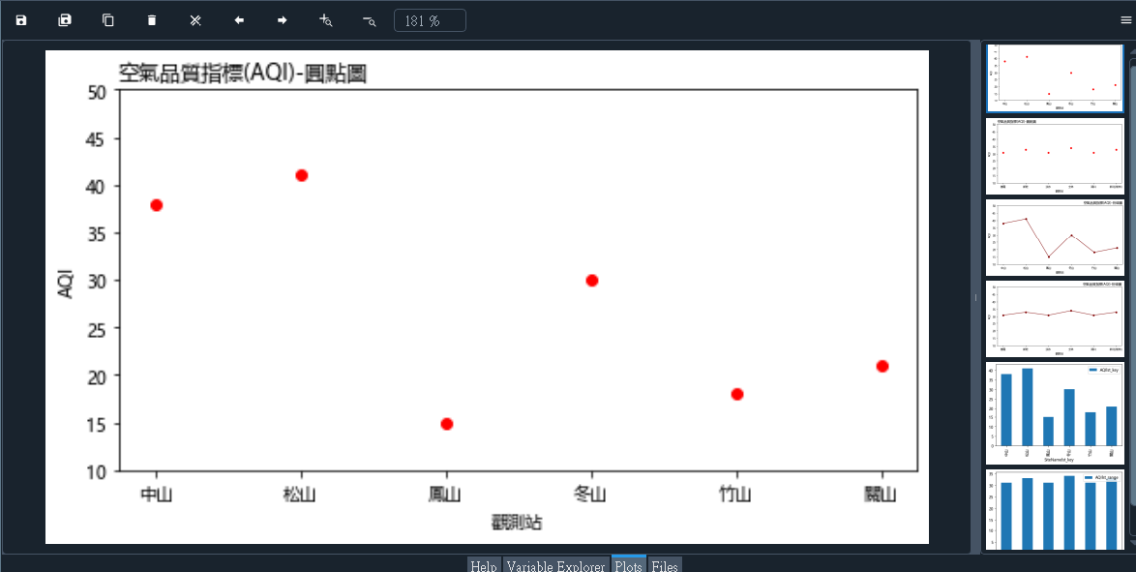
程式圖表說明-圓點圖

Slide 11
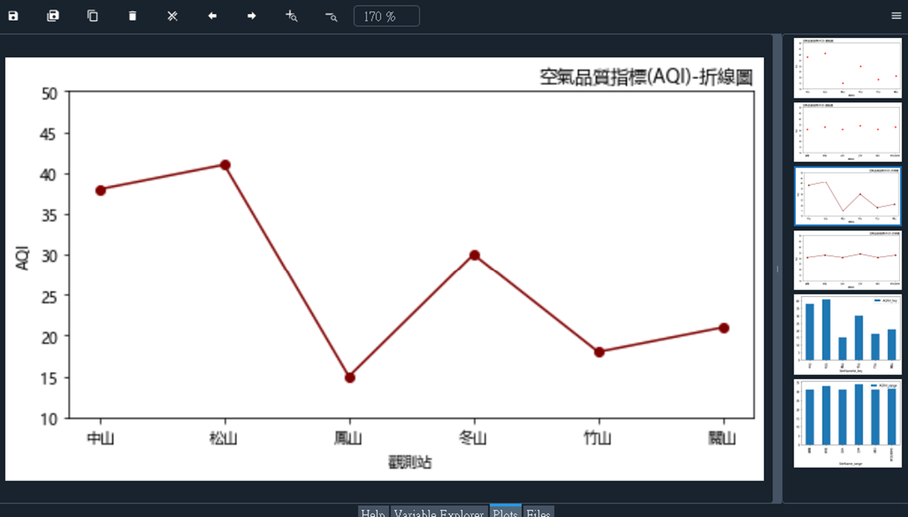
程式圖表說明-折線圖

Slide 12
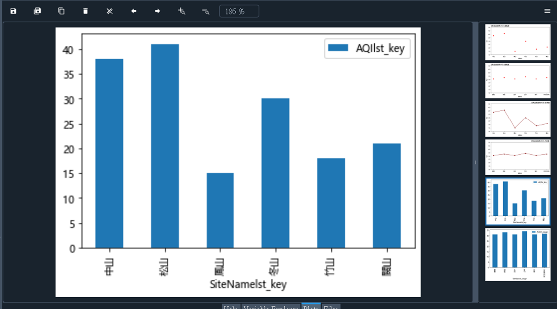
程式圖表說明-長條圖

Slide 13
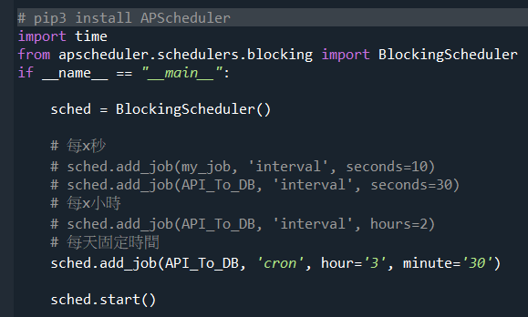
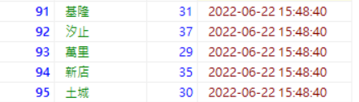
程式說明-APScheduler
安裝APScheduler
Import apscheduler
自動化排程
隔一段時間執行一次
每天固定時間執行
匯入之資料

Slide 14
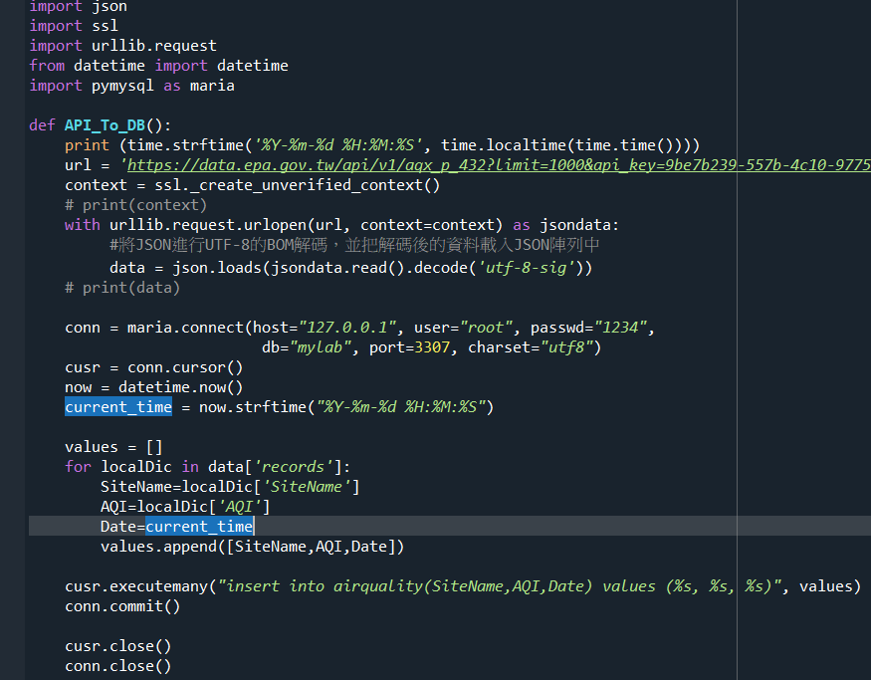
程式說明-Read API To DB
API_To_DB函式
讀取API
參數方式大量寫入資料庫
關閉連線

Slide 15
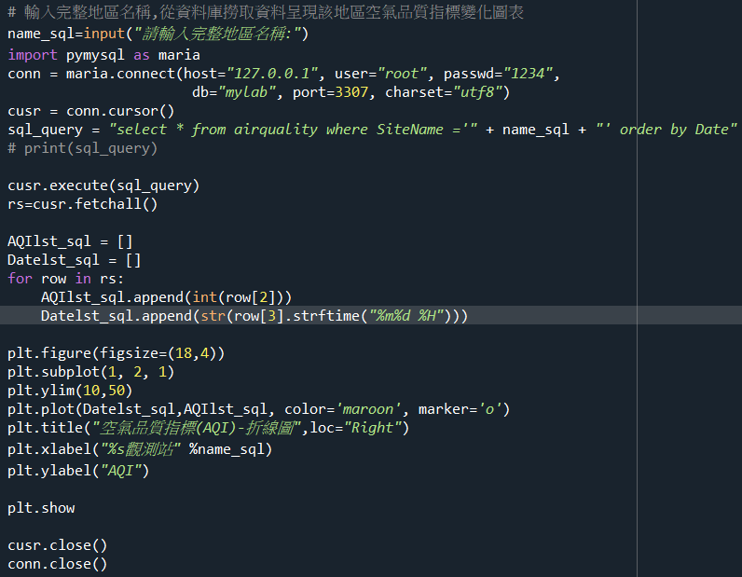
程式說明-地區空氣指標查詢
輸入完整地區名稱
連結資料庫
依完整地區名稱撈取資料
建立和append _sql list
產生圖表
關閉資料庫連線

Slide 16
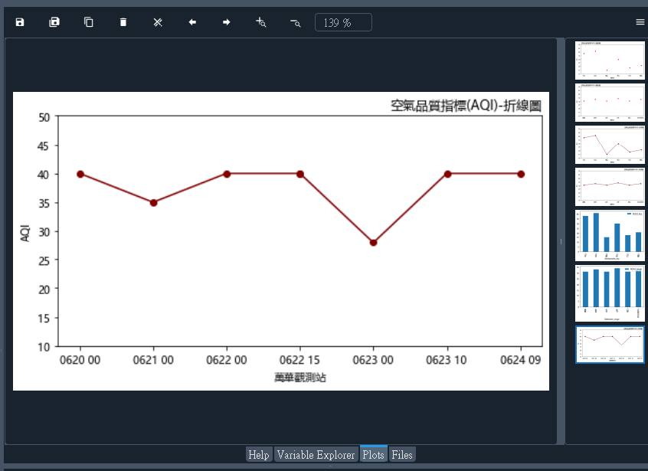
程式圖表說明-地區變化折線圖

Slide 17
遇到的問題及解決的方式
儲存中文到Json檔
輸出Json縮排
間隔固定時間撈取一次資料存到資料庫
一次大量寫入
ensure_ascii=False,預設 ensure_ascii=True,中文會被用unicode編碼
indent=4
自動化排程解決方案APScheduler
cusr.executemany

Slide 18
心得 後續 Q&A
心得
上網google找關鍵字找sample code解答
當基礎和相關知識愈多愈能快速找到接近的資料和看懂範例程式
將想做的比較大功能拆解成更小的子程式一步確定完成
再進行下一步
後續
Tkinter 操作介面可視化操作 主操作介面+輸入查詢+列表和圖表顯示在主視窗

